Slide 1

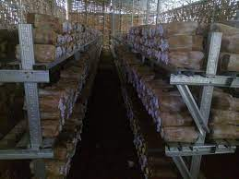

Teknik Instrumentasi
Sistem Monitoring Temperature dan Kelembaban Kumbung Jamur Tiram untuk Menjaga Kualitas Inkubasi
Tugas 4 Disusun Oleh Kelompok 4

Slide 2





Teknik Instrumentasi
ANGGOTA KELOMPOK
Muhammad Naufal Zuhair
Yanuar Ramansyah
Galuh Pandu Satrio
2042231005
2042231057
2042231019

Slide 3
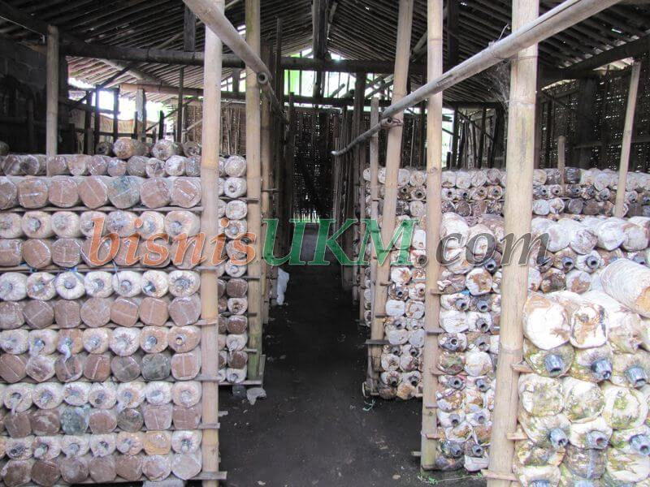


Teknik Instrumentasi
LATAR BELAKANG
Budidaya jamur tiram putih (Pleurotus ostreatus) merupakan salah satu kegiatan pertanian hortikultura yang memiliki nilai ekonomi dan gizi tinggi, serta potensi besar untuk dikembangkan secara berkelanjutan di Indonesia, khususnya di daerah dataran tinggi. Salah satu aspek penting dalam keberhasilan budidaya jamur tiram dengan memikirkan kondisi lingkungan tumbuh, seperti suhu dan kelembaban. Jamur tiram putih tumbuh optimal pada suhu 16–28°C, dengan rentang ideal pertumbuhan tubuh buah berkisar 16–22°C dan kelembaban udara antara 80–90%. Oleh karena itu, dibutuhkan sebuah sistem monitoring otomatis yang mampu melakukan pencatatan suhu dan kelembaban secara real-time, menyimpan data secara time-series, dan dapat diakses baik secara lokal maupun jarak jauh.

Slide 4

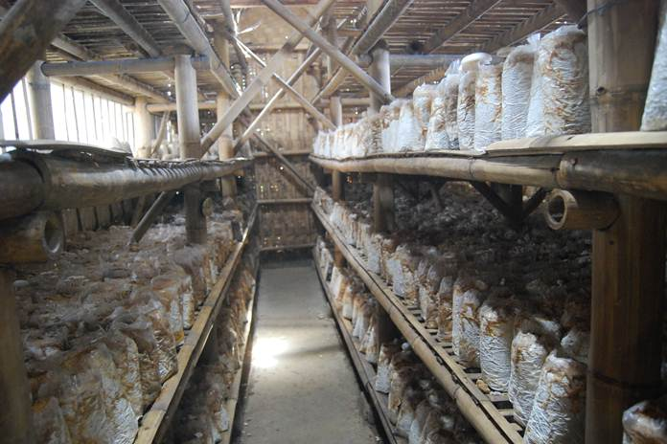
Teknik Instrumentasi
RUMUSAN MASALAH
Tidak adanya sistem monitoring real-time berbasis sensor di kumbung atau rumah jamur?
01
02
Tidak adanya penyimpanan data historis suhu dan kelembaban?
Perlunya visualisasi data untuk pengambilan keputusan oleh petani?
03

Slide 5

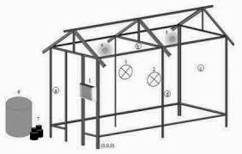
Teknik Instrumentasi
RUMUSAN MASALAH
01
Membuat sistem monitoring suhu dan kelembaban berbasis sensor SHT20.
02
Mengirimkan data secara real-time ke TCP Server dan menyimpan ke sebuah database
Menyediakan dashboard real-time yang dapat diakses dengan mudah
03

Slide 6


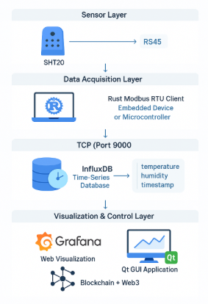
Teknik Instrumentasi
DESIGN ARSITEKTUR SISTEM
Sensor SHT20 digunakan untuk mengukur suhu dan kelembaban.
Komunikasi menggunakan RS485 (Modbus RTU) untuk transmisi data jarak jauh.
Data yang diterima oleh Embedded Device/Microcontroller dari sensor menggunakan RS45.
Rust Modbus RTU Client digunakan untuk memproses data dari sensor ke database.
Database yang digunakan adalah influx DB dan Blockchain
Visualisasi yang digunakan via Grafana atau display local ,via GUI (Graphical User Interface) menggunakan pythonqt , dan via Web3

Slide 7
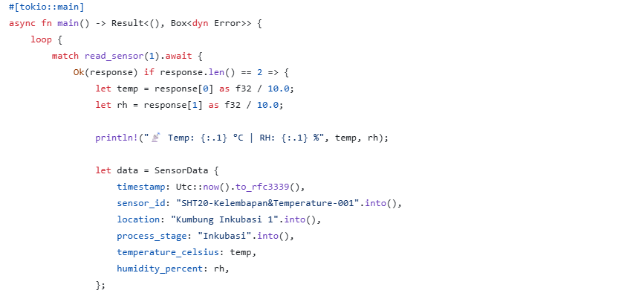
Teknik Instrumentasi
Rust Programming
SHT20 PROGRAM RUST
Contoh disamping potongan untuk program SHT20 mengirim data ke tcp server dengan struktur timestamp,lokasi,step prosess,temperature dalam celcius dan kelembapan dalam persentase

Slide 8
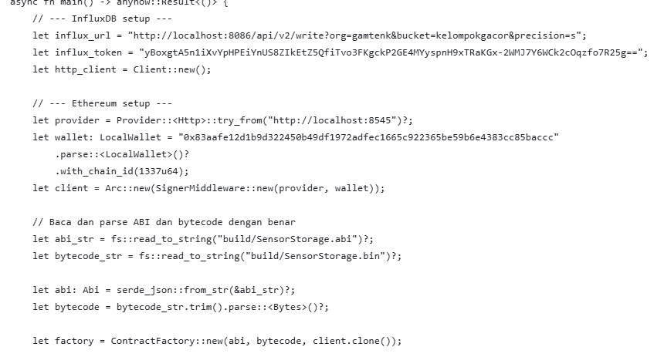
Teknik Instrumentasi
Rust Programming
TCP RUST PROGRAMMING
Contoh disamping potongan untuk program untuk mengirim data yang masuk dari SHT20 ke TCP server dan akan dikirim ke INFLUX DB dan Blockchain ethereum untuk di masukkan databanya

Slide 9
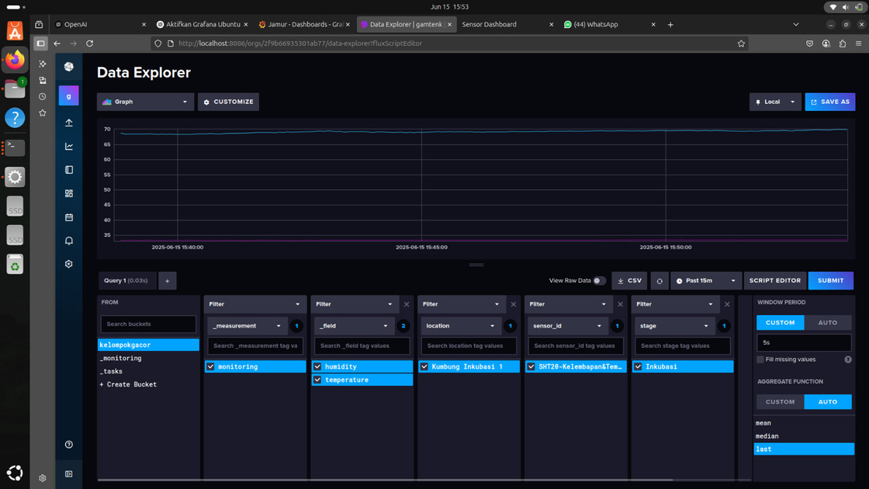
Teknik Instrumentasi
INFLUX DB
VISUALISASI DATABASE
Contoh disamping potongan untuk program untuk mengirim data yang masuk dari SHT20 ke TCP server dan akan dikirim ke INFLUX DB dan Blockchain ethereum untuk di masukkan databanya

Slide 10
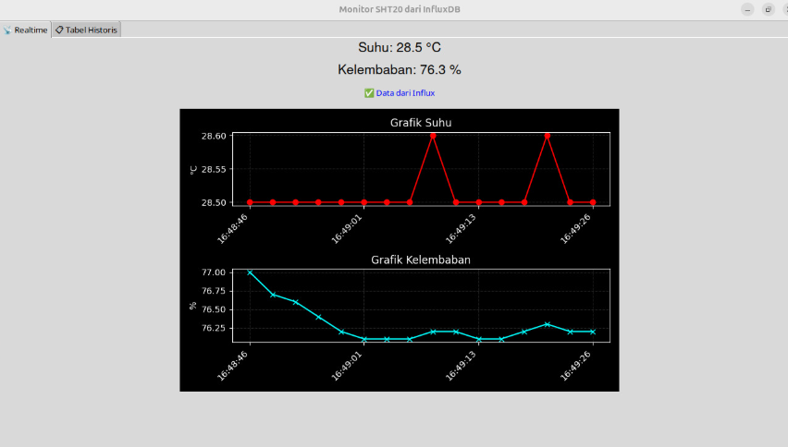
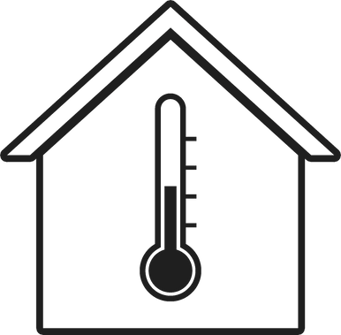
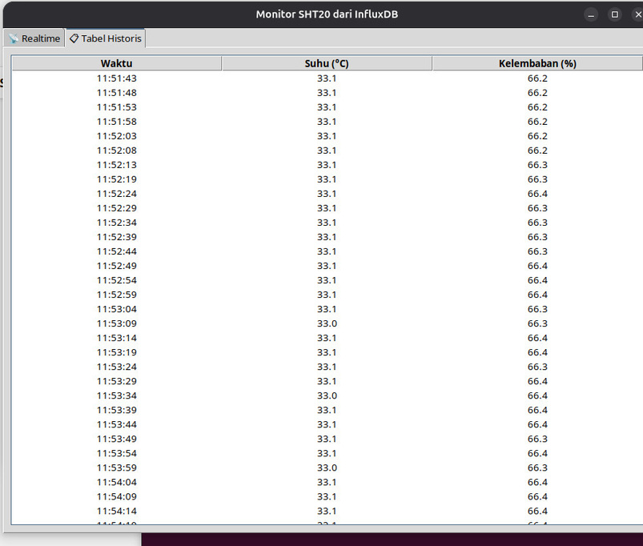
Teknik Instrumentasi
DATA GRAFIK GUI PYTHON
28.5 °C
76.3 %
Temperature
Kelembapan
Dashboard yang ditampilkan merupakan antarmuka pemantauan real-time yang mengambil data suhu dan kelembaban dari sensor SHT20 yang tersimpan di InfluxDB. Pada bagian utama dashboard, ditampilkan informasi suhu terkini sebesar 28.5 °C dan kelembaban sebesar 76.3 %, dengan indikator centang hijau yang menunjukkan bahwa data diambil secara aktif dari InfluxDB.

Slide 11
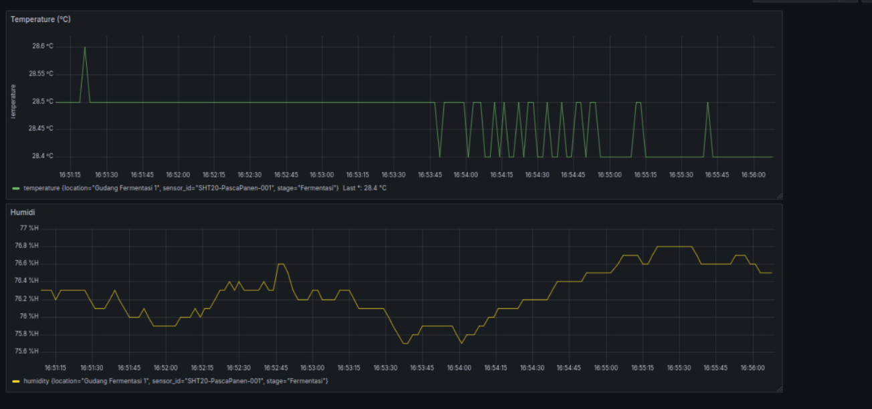
Teknik Instrumentasi
28.5 °C
76.3 %
DATA GRAFIK GRAFANA
Temperature
Kelembapan
Dari gambar dashboard monitoring grafana di samping ini menampilkan data suhu dan kelembapan dari sensor SHT20. Pada grafik suhu (temperature), selama rentang waktu 16:51:15 hingga 16:56:00, suhu tercatat berada dalam kisaran antara sekitar 28.42 °C hingga 28.61 °C. Sementara itu, grafik kelembapan (%RH) menunjukkan data yang lebih konsisten. Selama periode waktu yang sama, nilai kelembapan tercatat berada dalam kisaran antara 75.6 %RH hingga 76.8 %RH.

Slide 12
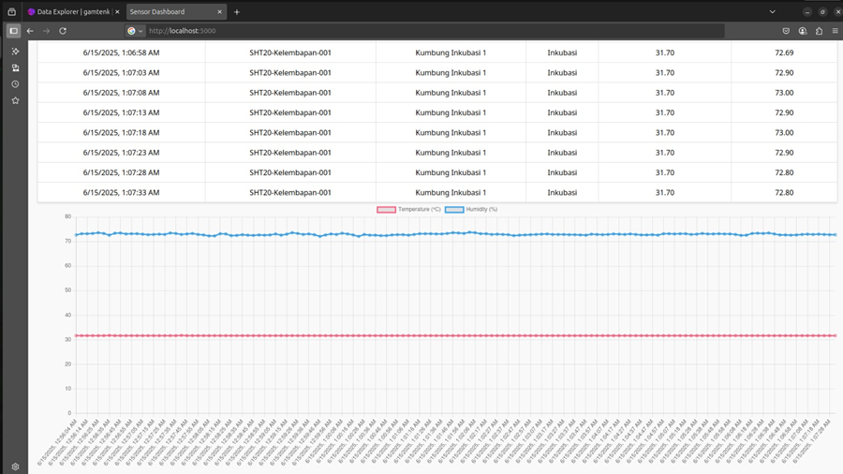
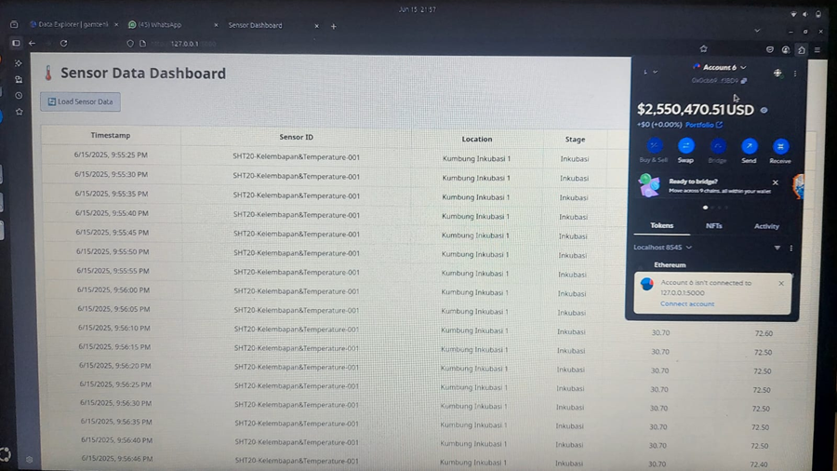
Teknik Instrumentasi
VISUALISASI
Blockchain + Web3
Disamping merupakan visualisasi dari data yang dikirim dari TCP server ke Blockchain dan di visualisasikan ke Web3 dimana ada database dan grafik dibawah.

Slide 13
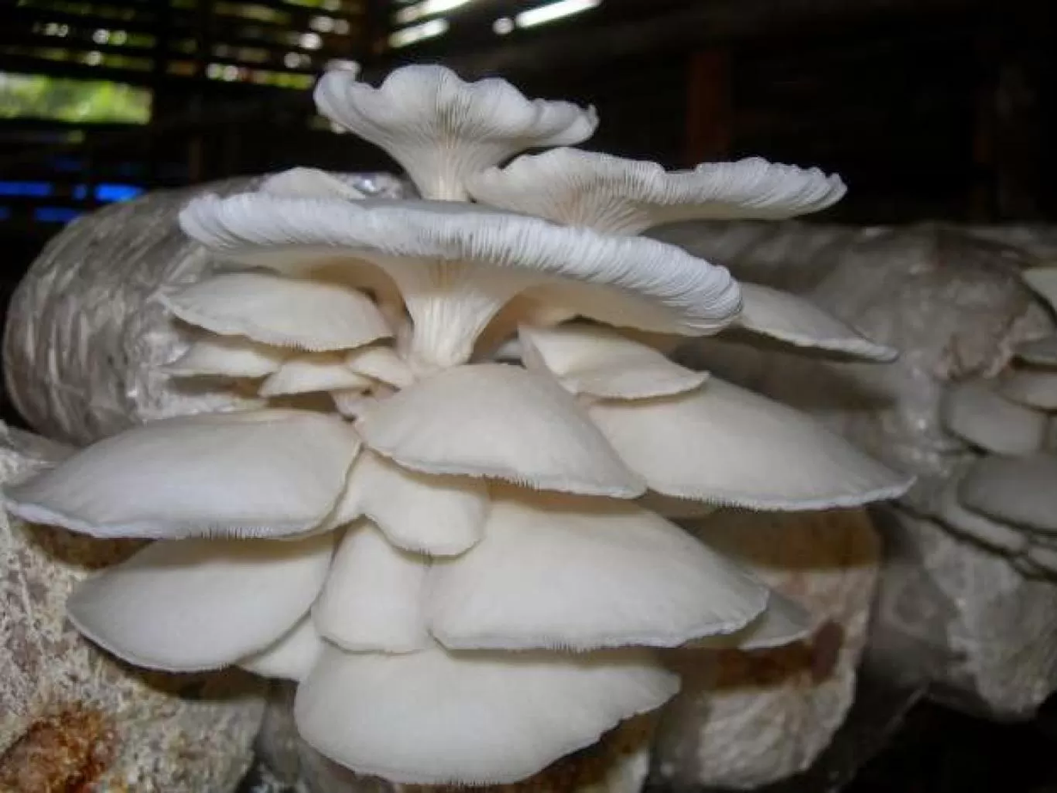

Teknik Instrumentasi
KESIMPULAN
Implementasi sistem monitoring suhu dan kelembapan menggunakan sensor SHT20, komunikasi Modbus RTU, dan pengiriman data ke InfluxDB melalui TCP telah berhasil dengan baik, memungkinkan data sensor dibaca secara berkala, diproses dalam format JSON, dan disimpan dalam basis data time-series untuk visualisasi historis dan real-time yang akurat. Untuk pengembangan lebih lanjut, beberapa rekomendasi yang dapat dipertimbangkan meliputi penerapan sistem alarm untuk memberikan peringatan dini ketika suhu atau kelembapan melampaui batas aman, integrasi penyimpanan data redundan untuk menjaga keandalan dan keamanan data historis, serta penambahan sistem otomatis seperti penyiraman air yang diaktifkan ketika kelembapan dan suhu berada di bawah nilai set point, guna mencegah kerusakan atau penurunan kualitas produk.

Slide 14
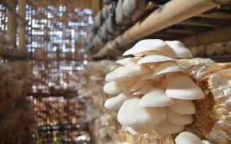

Teknik Instrumentasi
TERIMAKASIH
Sampai Jumpa
Di Pertemuan Berikutnya

